Slide 1





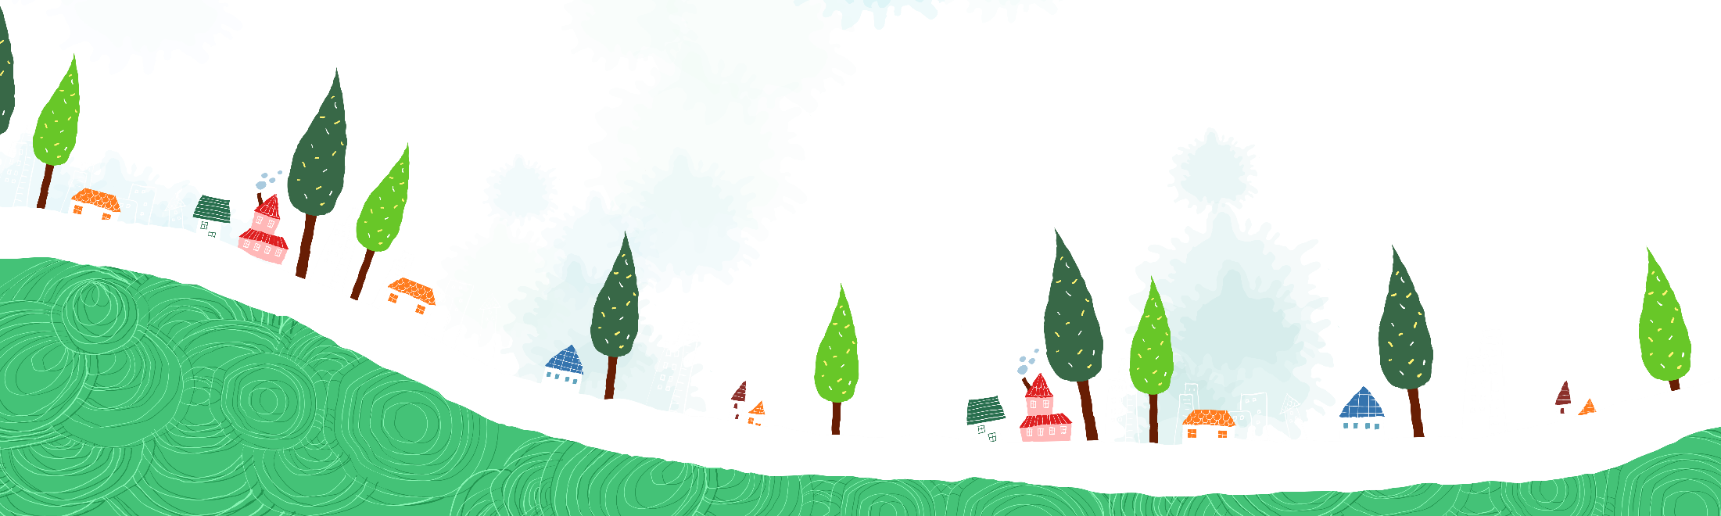

Bài 17: Con vật quanh em

Slide 2
Tiết 1

Slide 3

Khởi động
Hát bài: Có con chim vành khuyên

Slide 4
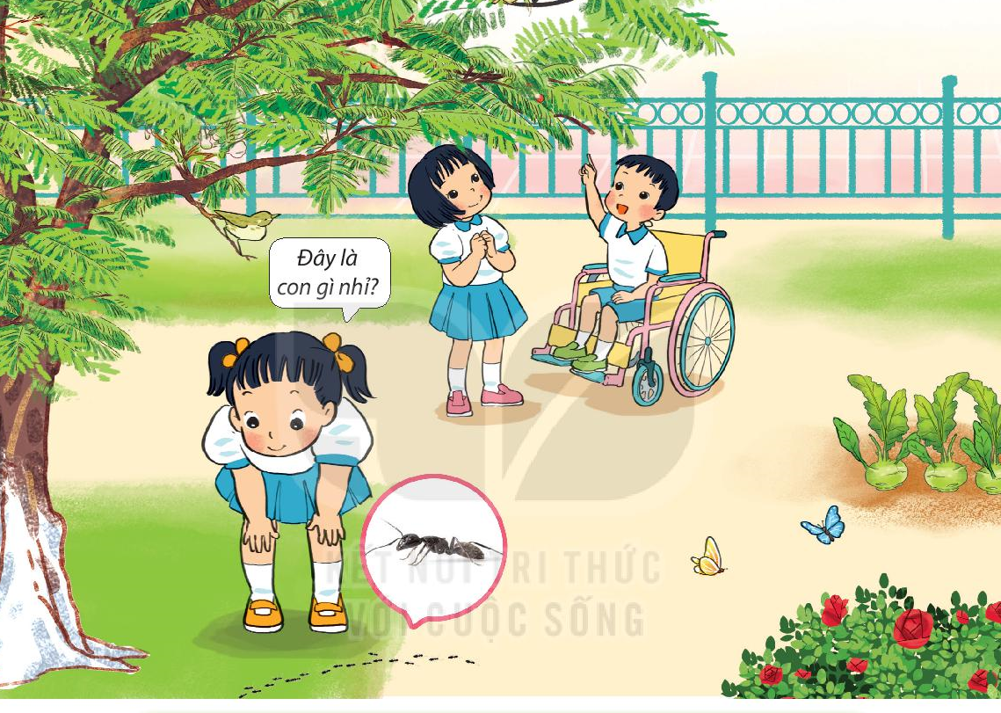

Slide 5

Đang quan sát các con chim, kiến; bọ rùa đang ăn rệp;
HS thấy bọ ngựa trên lá cây.

Slide 6
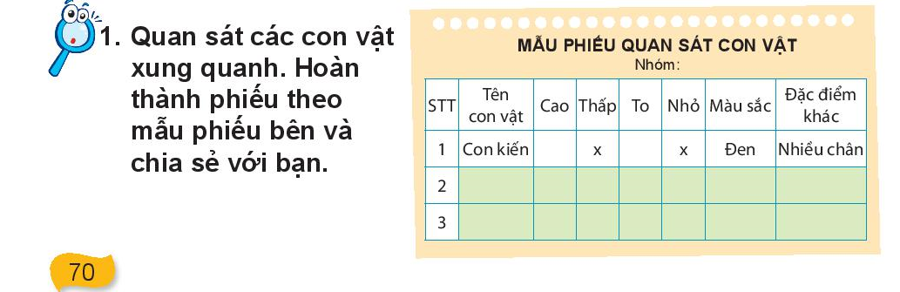

Slide 7
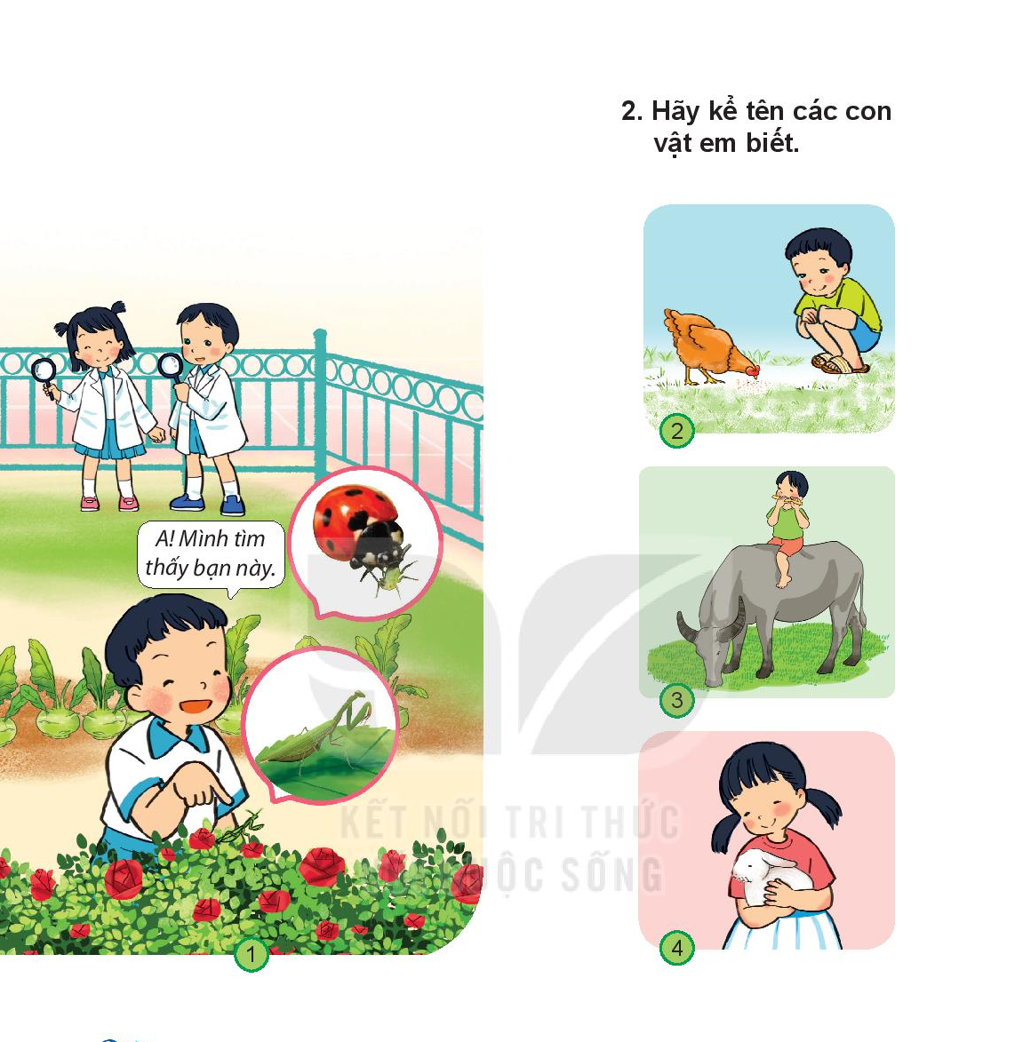

Slide 8
Tiết 2

Slide 9
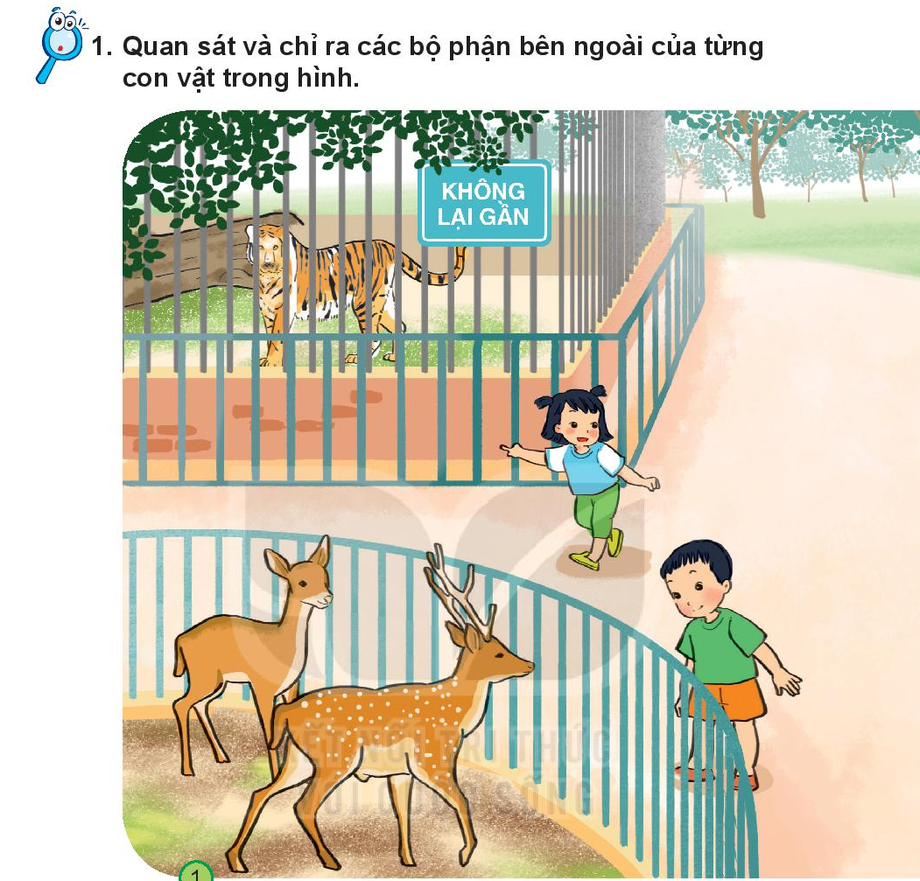
Mắt, mũi, mõm, chân, đuôi,....
Chân, sừng, mắt, mồm, tai....

Slide 10
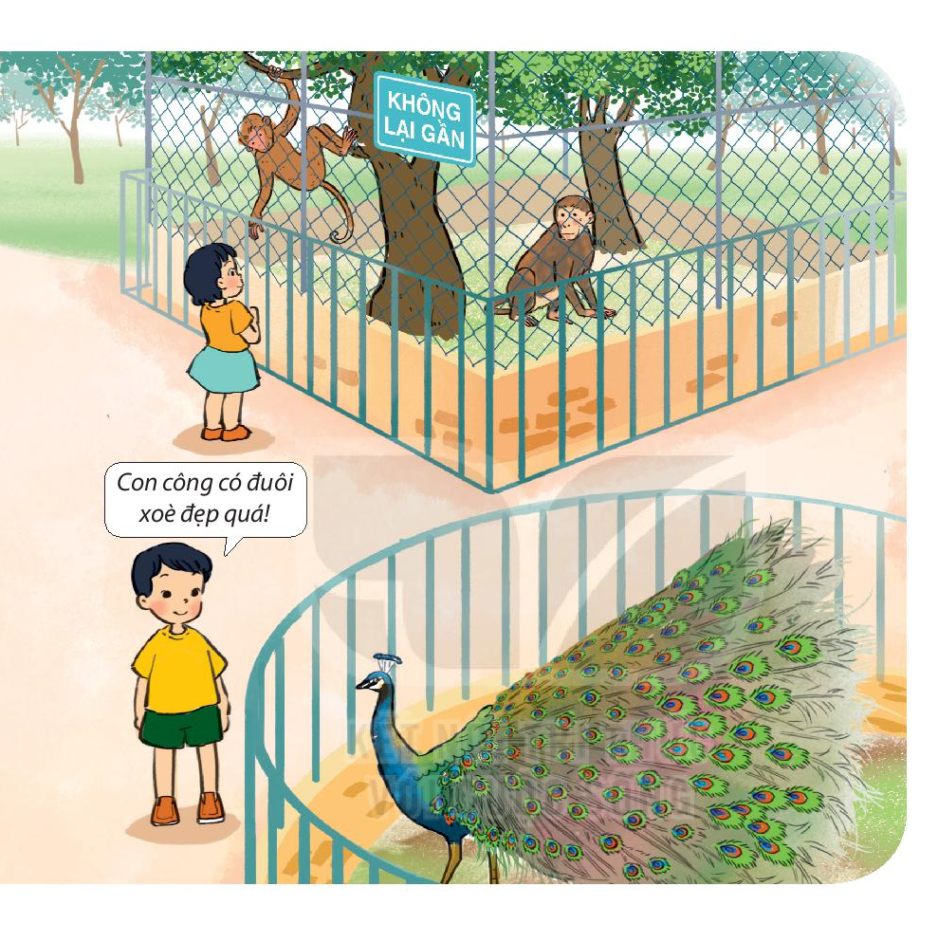
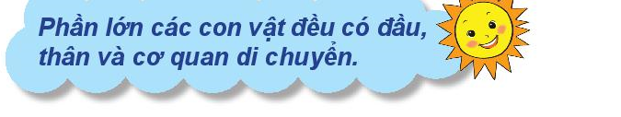
Chân, đuôi, mắt, mồm....
Mỏ, mắt, cánh....

Slide 11
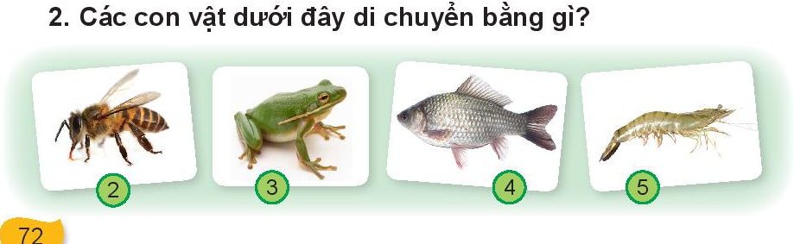
Cánh
Chân
Vây
Chân

Slide 12
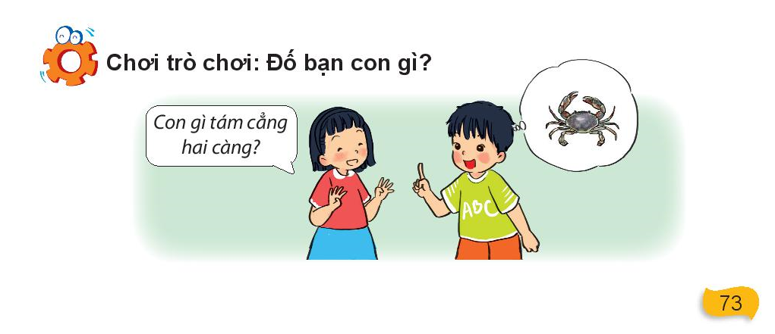
Thường nằm đầu hè
Giữ nhà cho chủ
Người lạ nó sủa
Người quen nó mừng
(Đáp án: Con chó)
Con gì ăn cỏ
Đầu có 2 sừng
Lỗ mũi buộc thừng
Kéo cày rất giỏi
(Đáp án: Con trâu)

Slide 13
Tiết 3

Slide 14
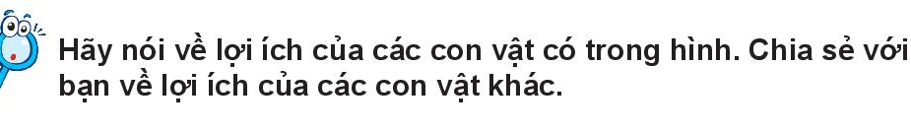
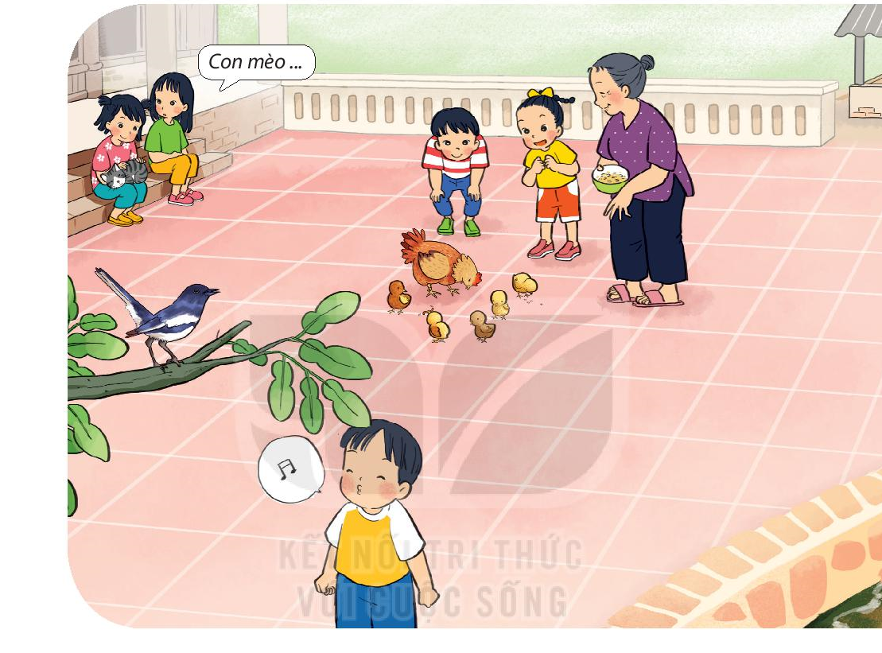
Minh và các bạn về nhà ông bà của Minh. Quang cảnh là sân vườn nhà ông bà của Minh: Hoa đang vuốt ve con mèo; bà cùng 2 bạn cho gà ăn; Minh đang huýt sáo gọi chim trong lổng; chuổng lợn; ao cá. Ông của Minh đang cho cá ăn cùng hai bạn.

Slide 15
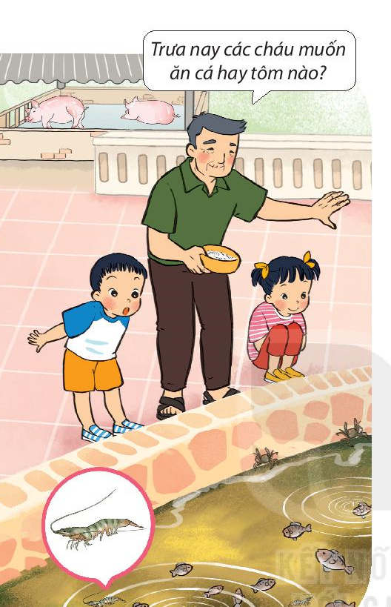

Slide 16
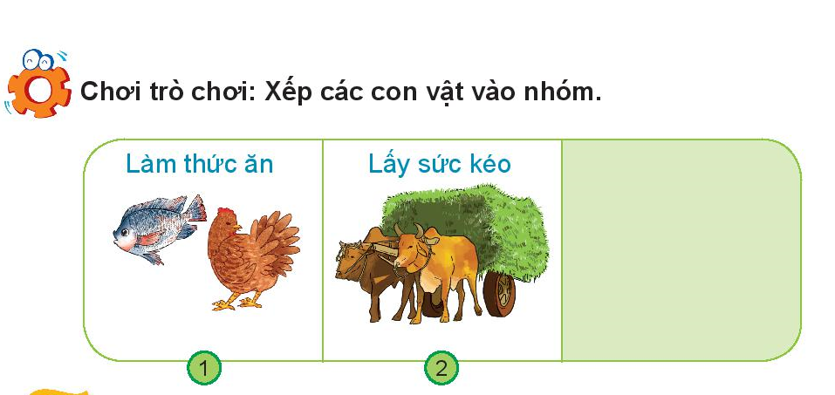
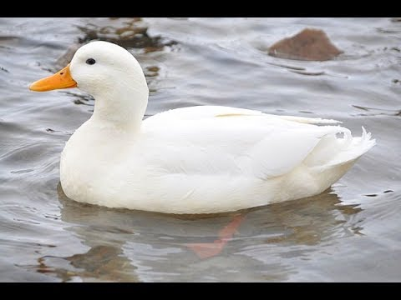
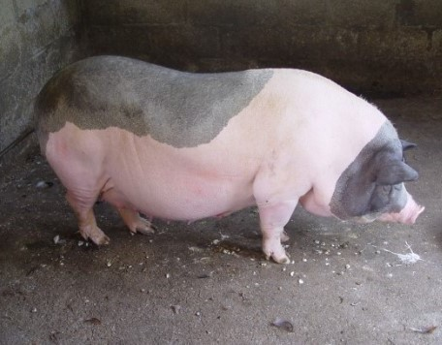
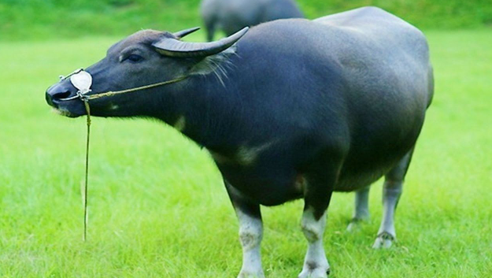
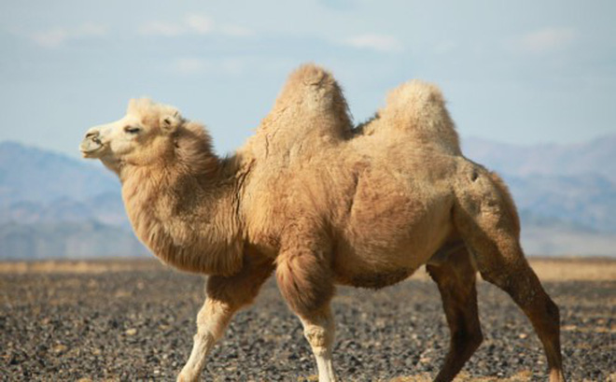

Slide 17
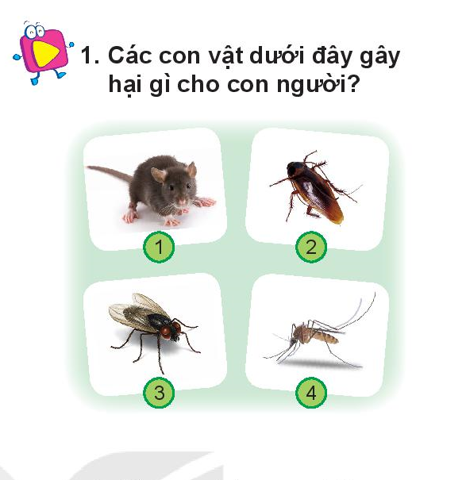
Chúng gây bệnh truyền nhiễm cho con người

Slide 18
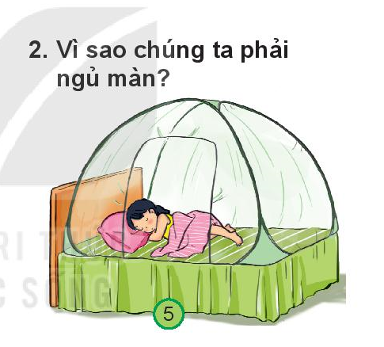
Ngủ màn giúp tránh được côn trùng đốt

Slide 19
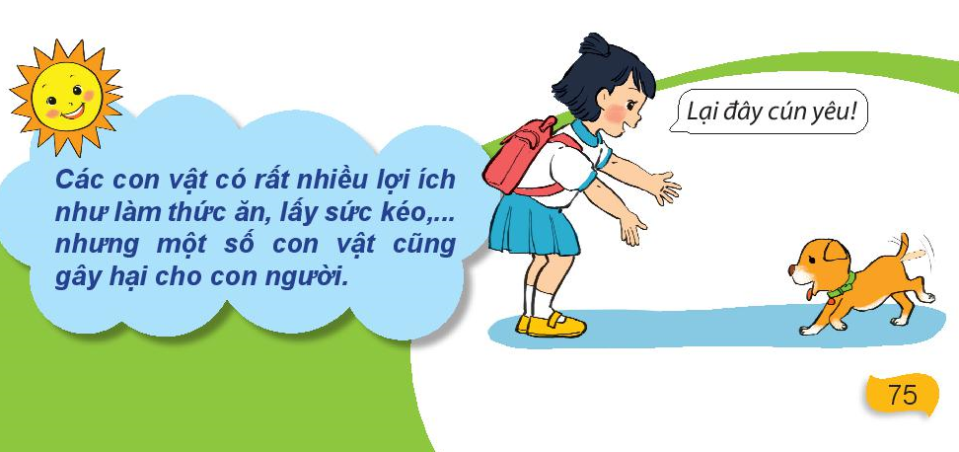
Kết luận

Slide 20
Củng cố bài học

